Slide 1
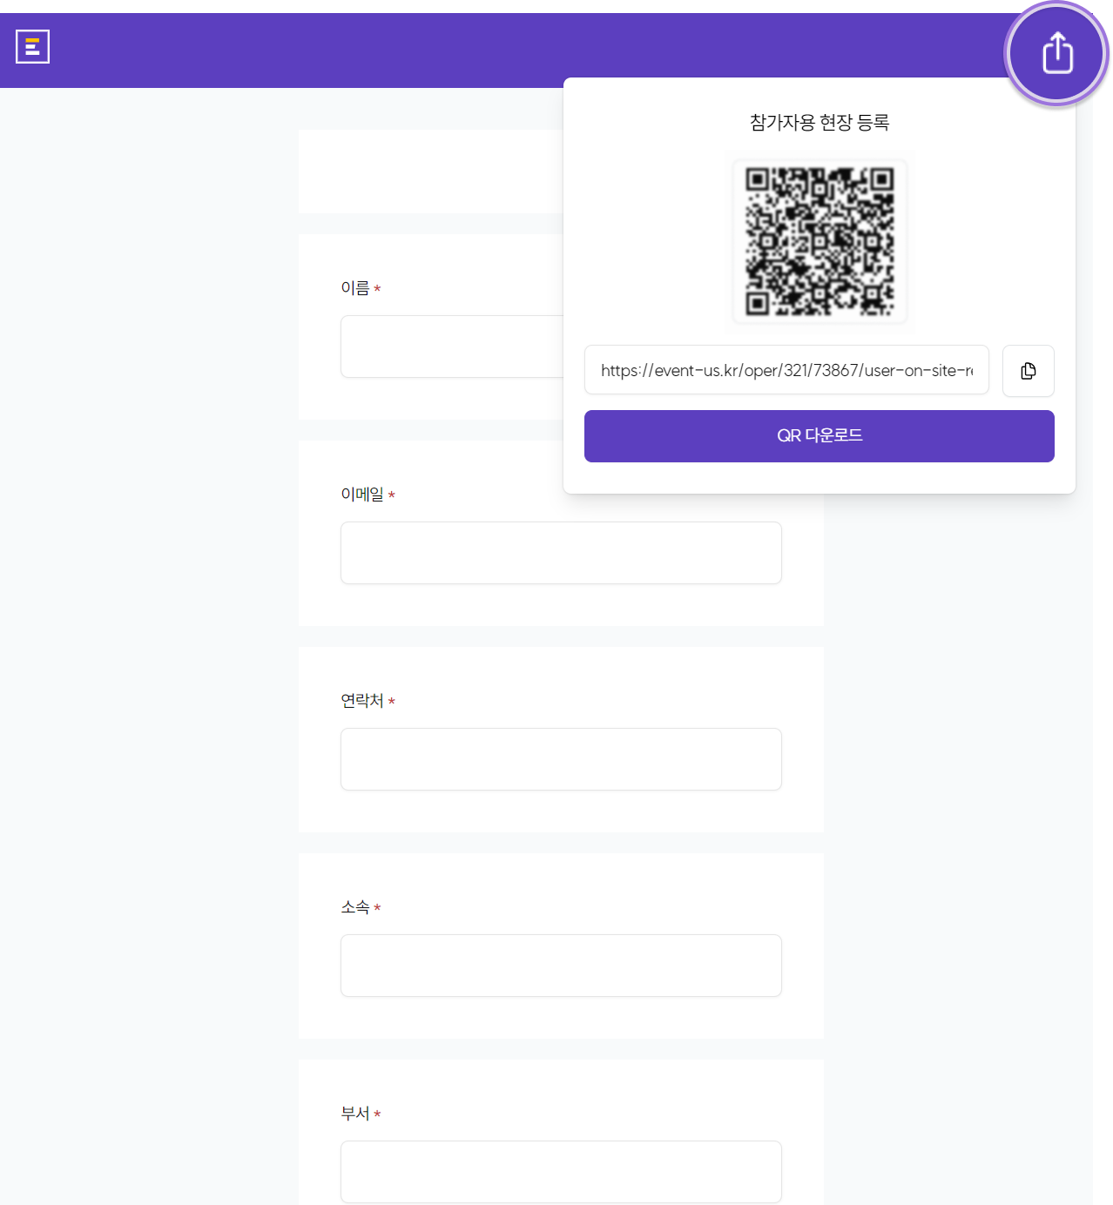

[행사명] 현장 등록
[현장등록 템플릿 제작 안내]
현장 참가자들의 등록을 돕기 위한 템플릿입니다.
필요 시 PPT템플릿 참고로 제작하여 현장 운영에 사용하면 됩니다.
템플릿에 사용한 폰트는 스포카 한 산스 네오입니다.
좌측 대지에 바로 작업해주세요.
배경 색상 및 이미지, 폰트는 행사 브랜딩에 따라 변경하셔도 됩니다.
권장 출력 사이즈 A4 ( 210mm*297mm)
중앙 QR코드 삽입자리는 [QR코드 추출 방법]에 따라 추출 후 이미지를 삽입하시면 됩니다.
[로고 삽입자리]
[QR코드 삽입자리]
[현장 등록 QR코드 추출 방법]
진행 예정 행사 호스트 센터 입장
현장 진행 솔루션 -> 등록 데스크 입장
QR출석/ 명찰출력 생성
현장등록 클릭 후 QR코드 생성
예시 입니다
[행사명] 현장 등록을 위해
QR코드를 인식하고 참가 신청을 완료해 주세요.
※ 사전 등록 QR코드를 보여주시면 바로 입장 가능합니다.

